Slide 1


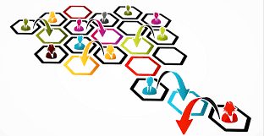


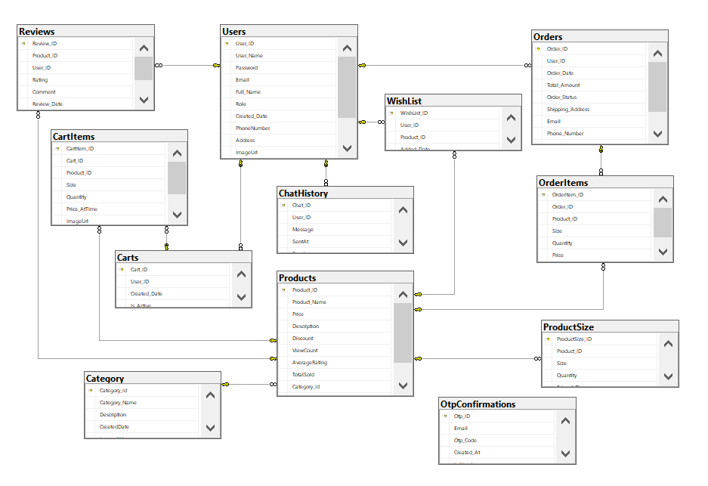

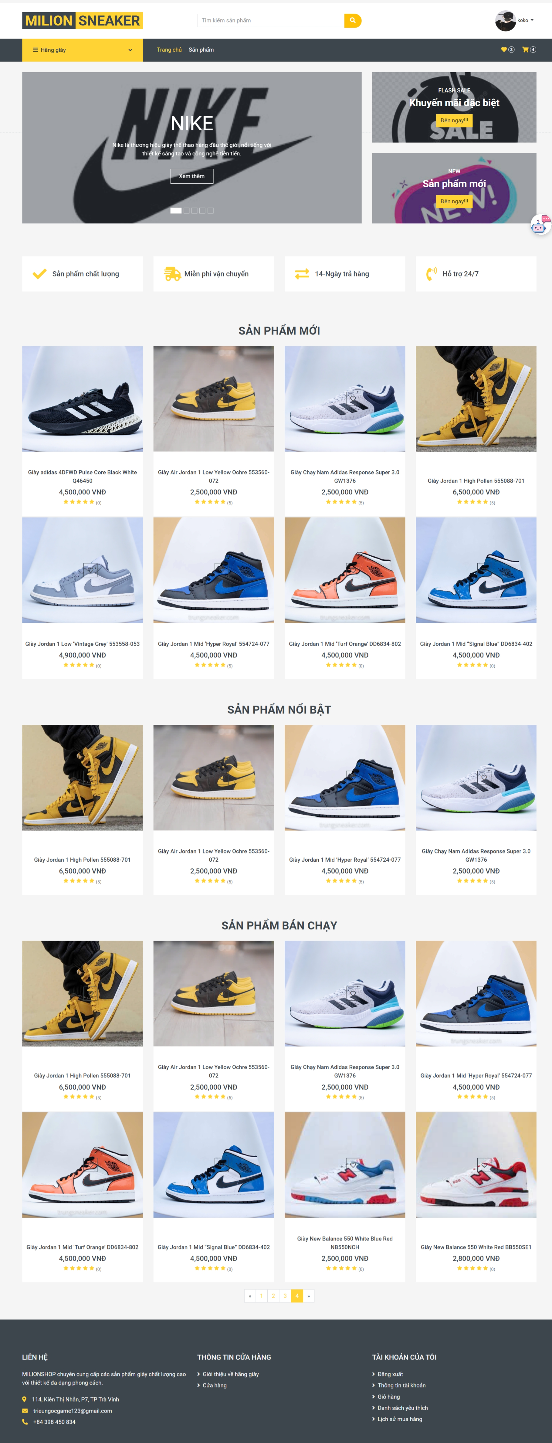
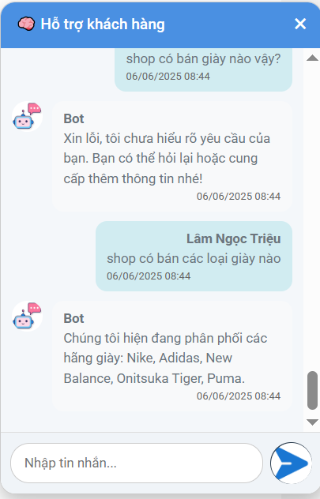
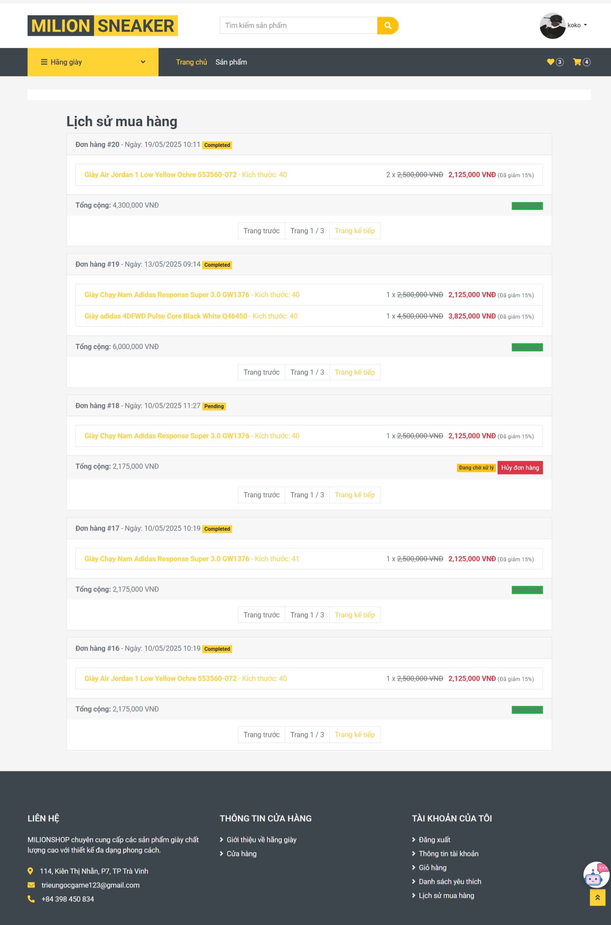

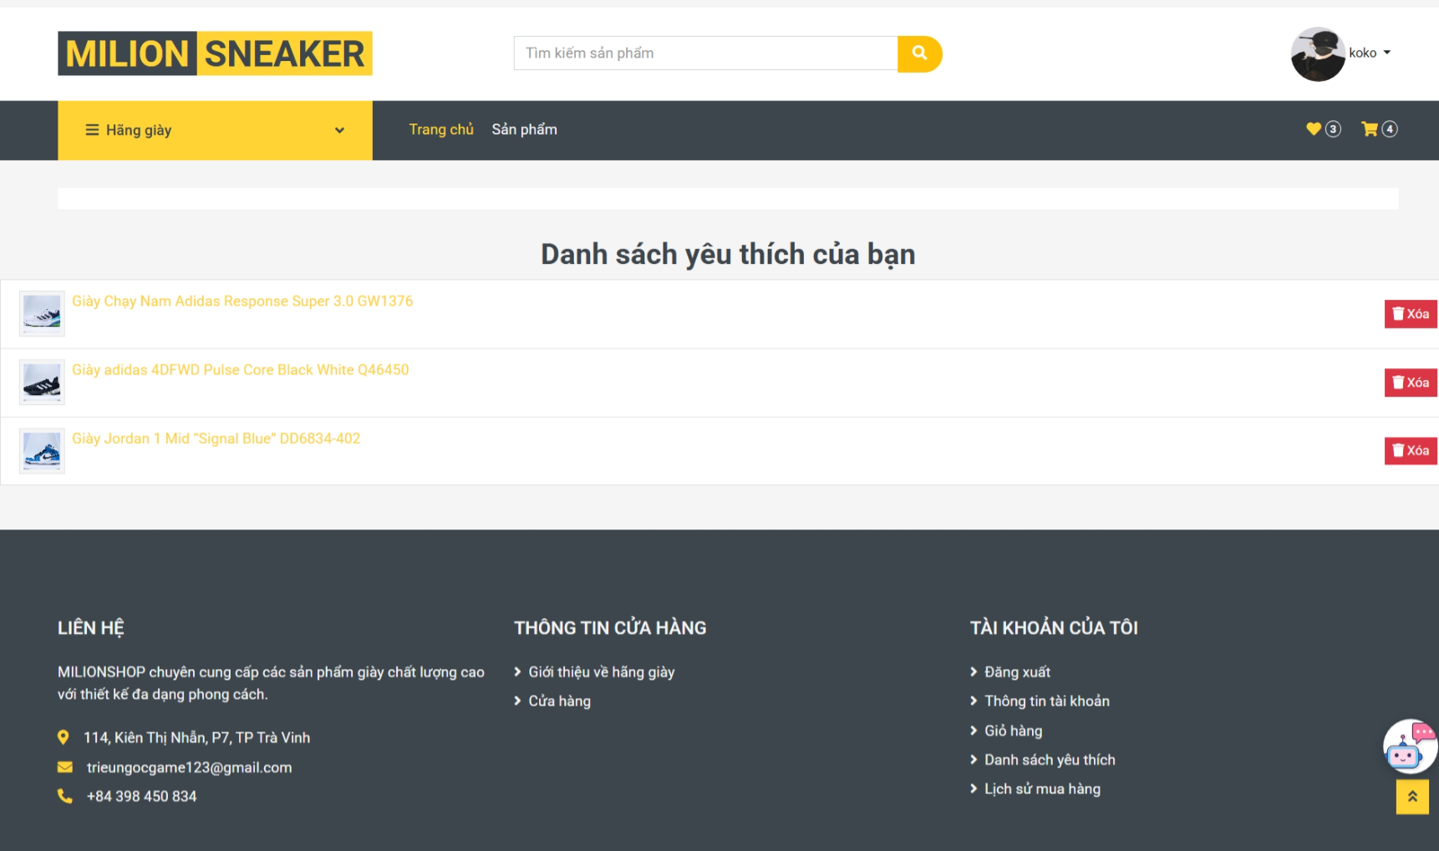
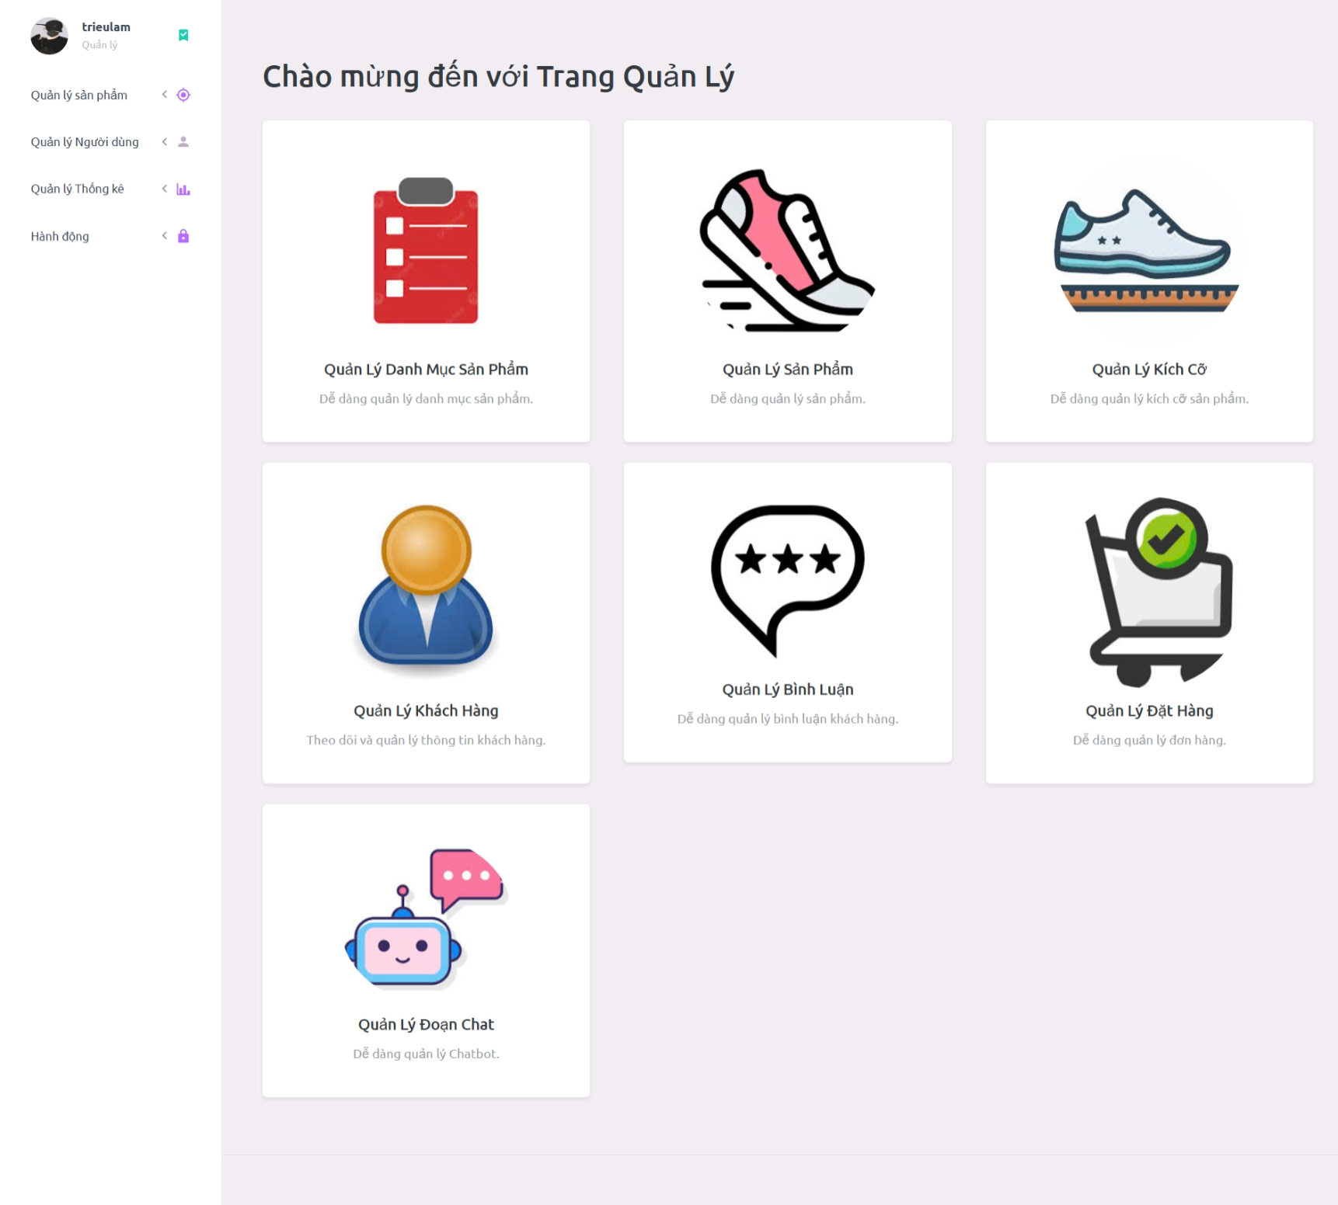
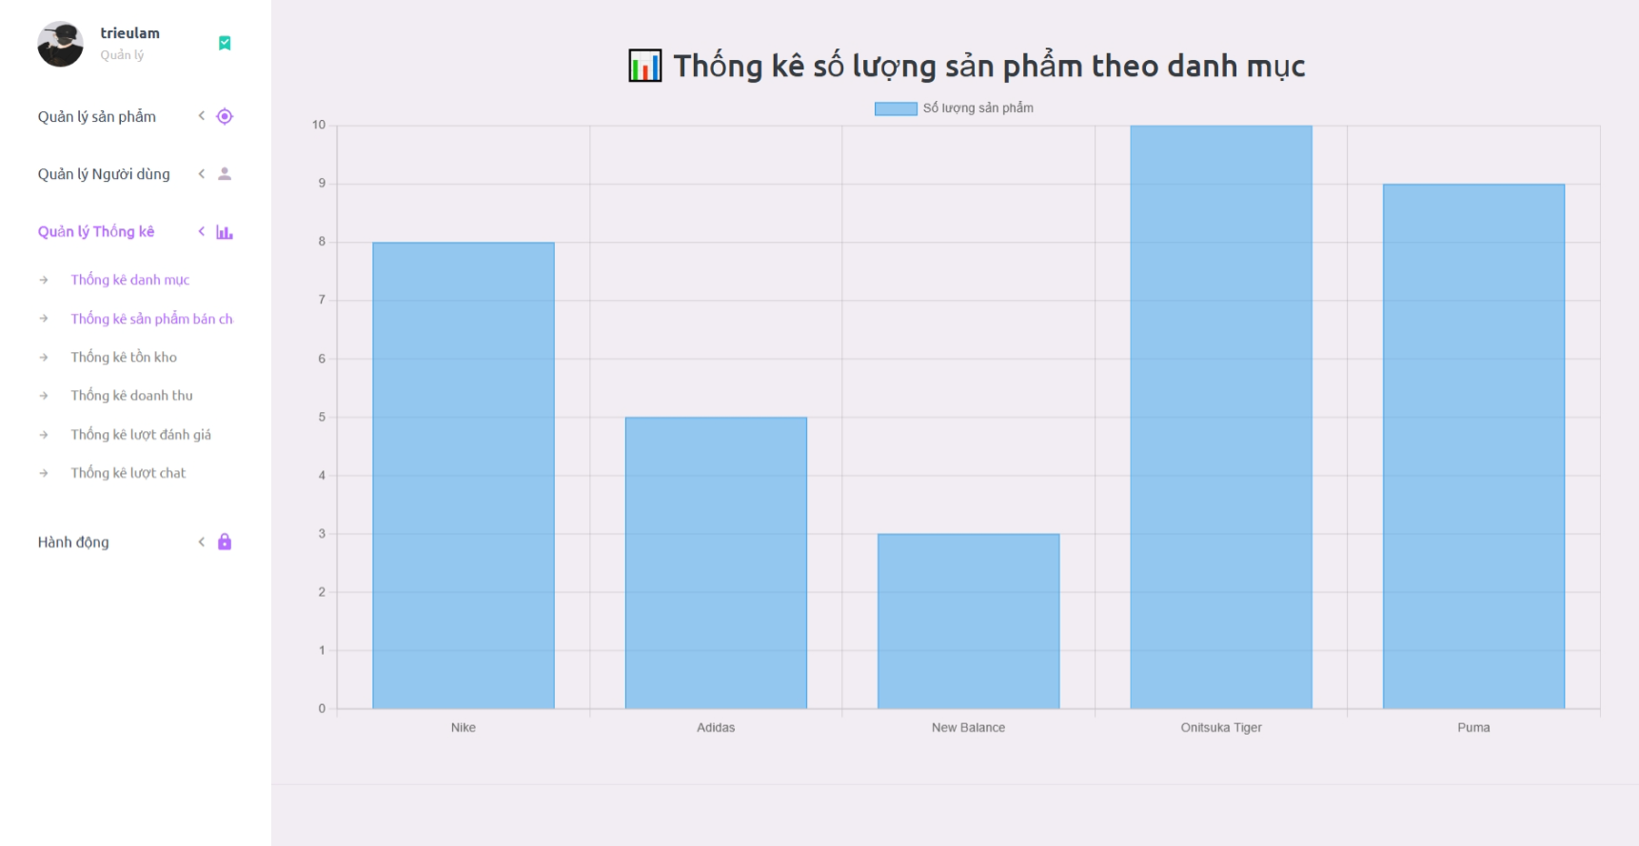

TRƯỜNG ĐẠI HỌC TRÀ VINH
TRƯỜNG KỸ THUẬT – CÔNG NGHỆ
ĐỒ ÁN KHÓA LUẬN TỐT NGHIỆP
XÂY DỰNG WEBSITE BÁN GIÀY TÍCH HỢP CHATBOT HỖ TRỢ KHÁCH HÀNG
Sinh viên thực hiện Lâm Ngọc Triệu - DA21TTA Giảng viên hướng dẫn ThS. Đoàn Phước Miền
MỤC ĐÍCH NGHIÊN CỨU
CẤU TRÚC ĐỒ ÁN
Quảng bá hãng giày nổi tiếng
Giao diện thân thiện
Thanh toán an toàn
Tích hợp Chathot thông minh
Tổng quan
Cơ sở lý thuyết
Thực hiện hóa nghiên cứu
Kết quả nghiên cứu
Kết luận & hướng phát triển
THIẾT KẾ DỮ LIỆU
CÁC CHỨC NĂNG CHÍNH
Quản lý danh mục,sản phẩm, đơn hang.
Quản lý thông tin người dùng.
Chatbot hỗ trợ tư vấn
Tìm kiếm sản phẩm.
Đánh giá sản phẩm.
KẾT QUẢ NGHIÊN CỨU
HƯỚNG PHÁT TRIỂN
Tập trung vào sản phẩm nổi bật, giao diện trực quan.
Cập nhật liên tục thông tin sản phẩm.
Nâng cao công cụ tìm kiếm để trở nên thông minh hơn.
Tích hợp thêm ChatGPT, Gemini để chatbot thông minh hơn.
ƯU ĐIỂM
Giao diện thu hút người dùng.
Hệ thống quản lý sản phẩm và người dùng hiệu quả.
Tìm kiếm sản phẩm dễ dàng và nhanh chóng.
Có thể thay đổi sản phẩm muốn mua.
Tích hợp được chatsbot thông minh.

